Slide 1
AI & Cloud Computing
TA - 2

Slide 2
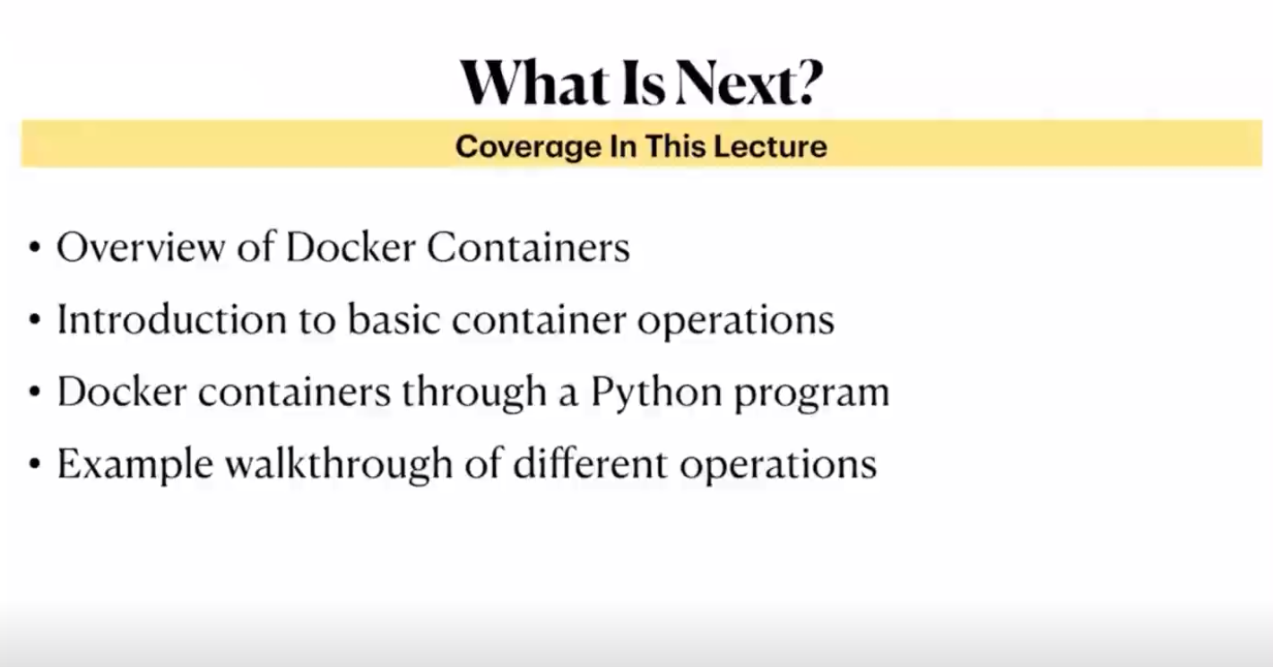

Slide 3
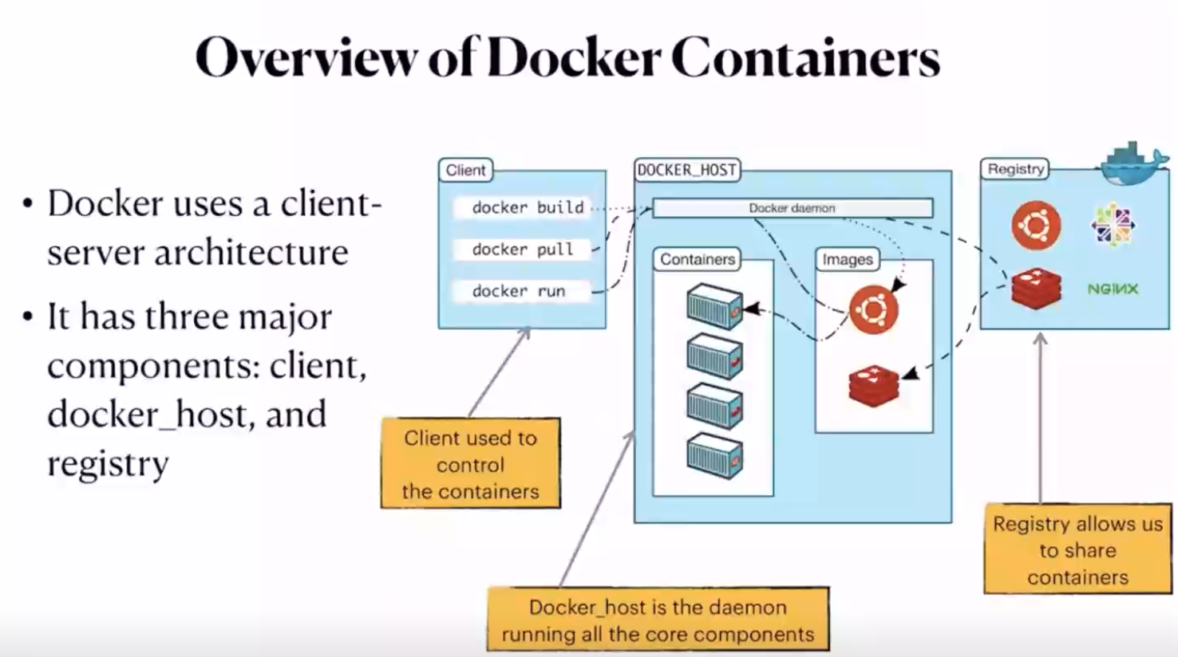
Notes:
Docker是客户端-服务端架构，
主要的三个组成部分：
客户端：用户的指令输入等等
Docker Host: Daemon 守护进程
Registry 注册表: public 公共分享的资源， images
Docker 使用客户端-服务器架构。 Docker 客户端与 Docker 守护进程对话，后者负责构建、运行和分发 Docker 容器的繁重工作。 Docker 客户端和守护进程可以在同一系统上运行，或者您可以将 Docker 客户端连接到远程 Docker 守护进程。 Docker 客户端和守护进程使用 REST API 通过 UNIX 套接字或网络接口进行通信。 另一个 Docker 客户端是 Docker Compose，它允许您处理由一组容器组成的应用程序。

Slide 4
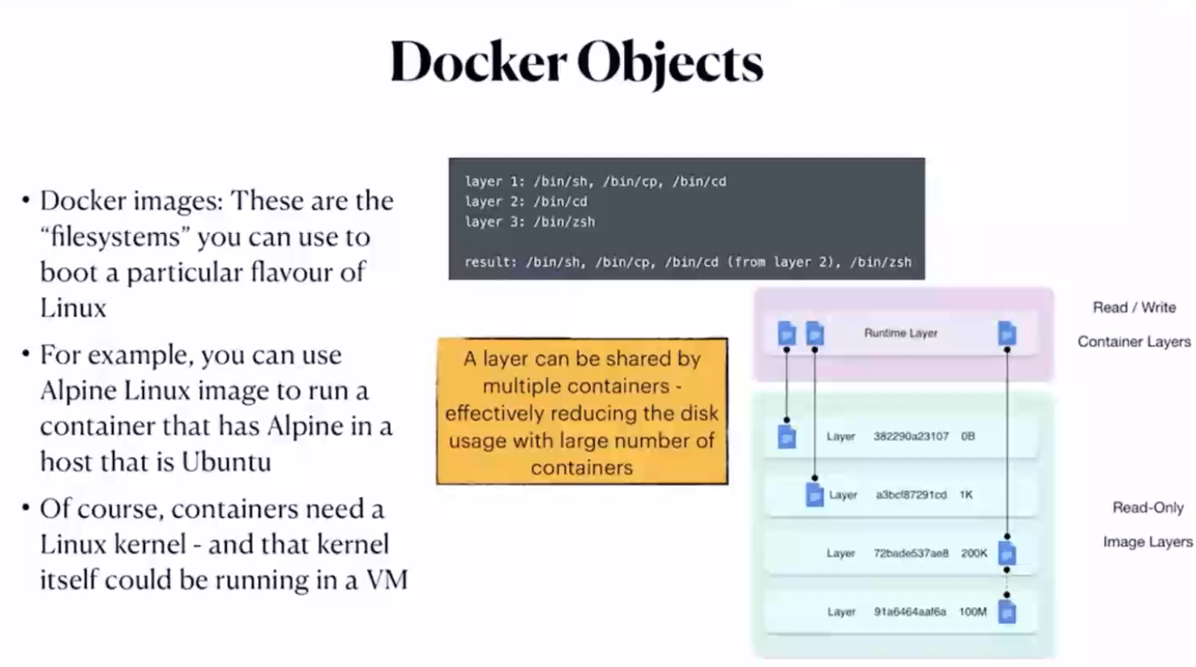
Notes:
Docker Images：使用“文件系统”，可以开启不同风格的 Linux 系统。为什么是Linux？而不是Windows或者MacOS，Linux 是开源的，也更容易做开发。
举例：使用Linux image创建 Ubuntu 系统
容器需要一个Linux的内核，这个内核本身跑在虚拟机里。
这里出现了layer，层级的概念。关于为什么要进行分层？实现部分文件系统共享，节省磁盘存储资源，也节省网络资源
不同层（layer）的举例……在后面container的操作演示中会提到
层级的最底层是Ubuntu的OS系统

Slide 5
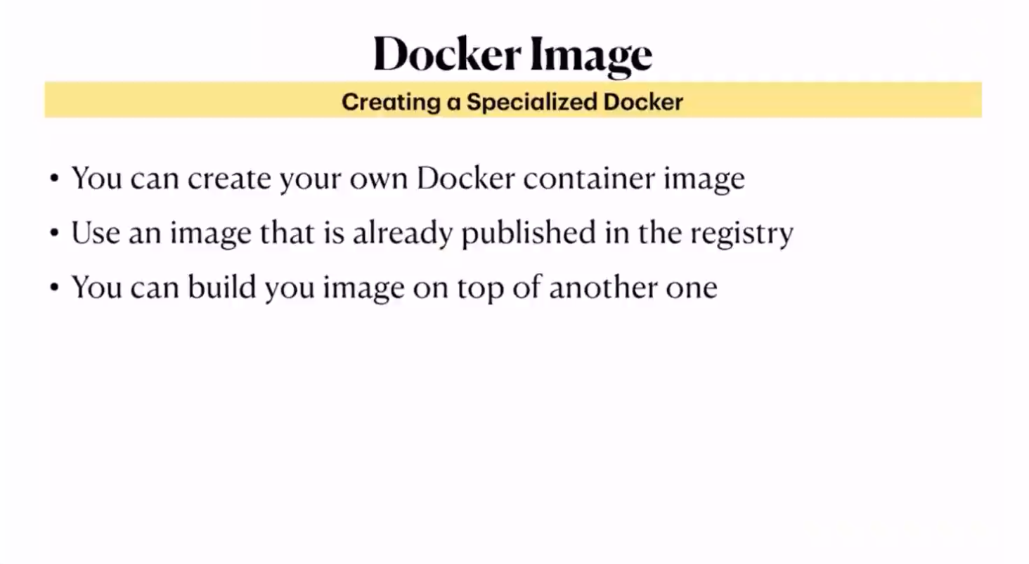
Notes:
自己创建container image 镜像
使用在注册表里发布的image
在已有的镜像上再加工生成新的镜像

Slide 6
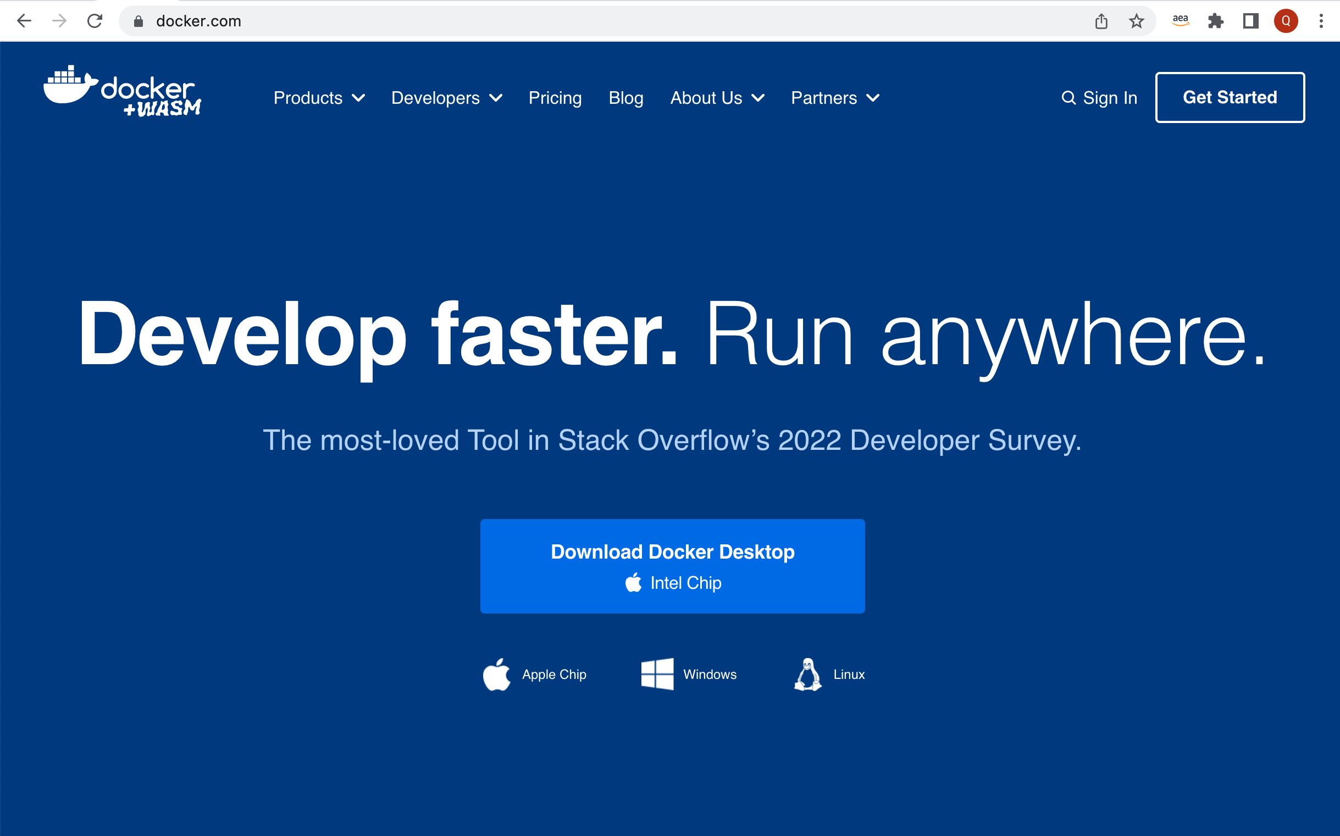
Intro to Docker
Installation:
https://www.docker.com/
Docs → Guidance
https://docs.docker.com/
Notes:
0. Home; 1.Containers; 2.Images; 3.Volumes; 4. Dev env.

Slide 7
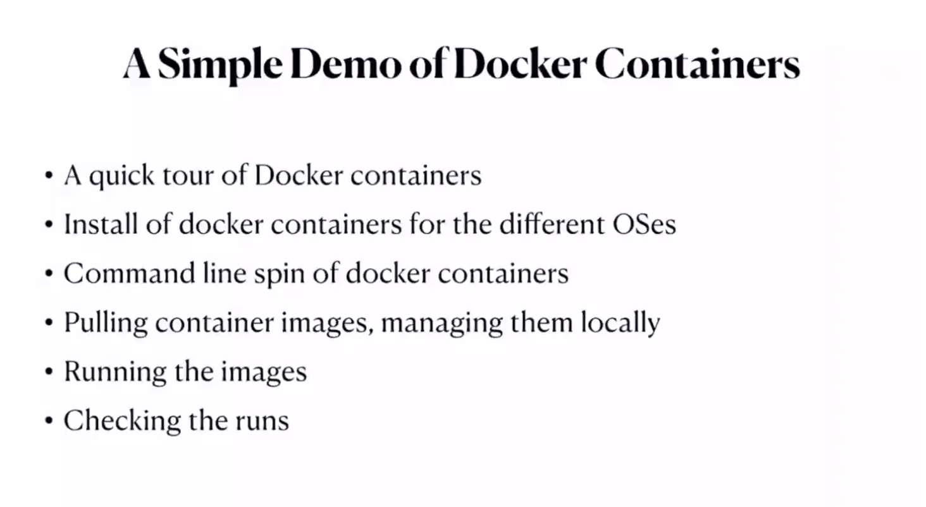

Slide 8
Intro to Linux Command & Shell
https://www.runoob.com/linux/linux-command-manual.html
https://www.runoob.com/linux/linux-shell.html
https://zhuanlan.zhihu.com/p/40235625
关于Bash、Shell、Kernel的理解以及之间的关系

Slide 9
Intro to Docker
4. Docker Command
chmod
emacs
docker stop -t
docker ps -a
docker run debian ls
docker run -it -v my-store:/home
https://www.knowledgehut.com/blog/devops/basic-docker-commands

Slide 10
Intro to Docker
5. Docker Demo - container manipulation
-alpine
1) Create a container with an image
2) Create a container from scratch
3) Share data across containers
6. Introduce the relationship among containers and volumes
7. client.containers() operations
8. walk through doc https://docker-py.readthedocs.io/en/stable/
9. Assignment: python program -> container manipulation
Notes:
docker ps 获取所有running的container列表
docker ps –a
docker run –it busybox(非常轻量级的) sh //跑一个interactive container
在container中运行pwd，查看目录
ls –l 查看目录
安卓系统就是基于busybox的，非常轻量级的

Slide 11
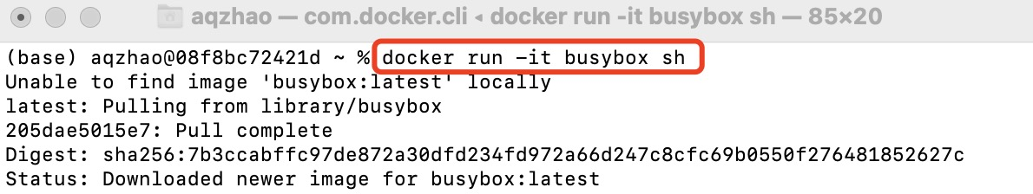
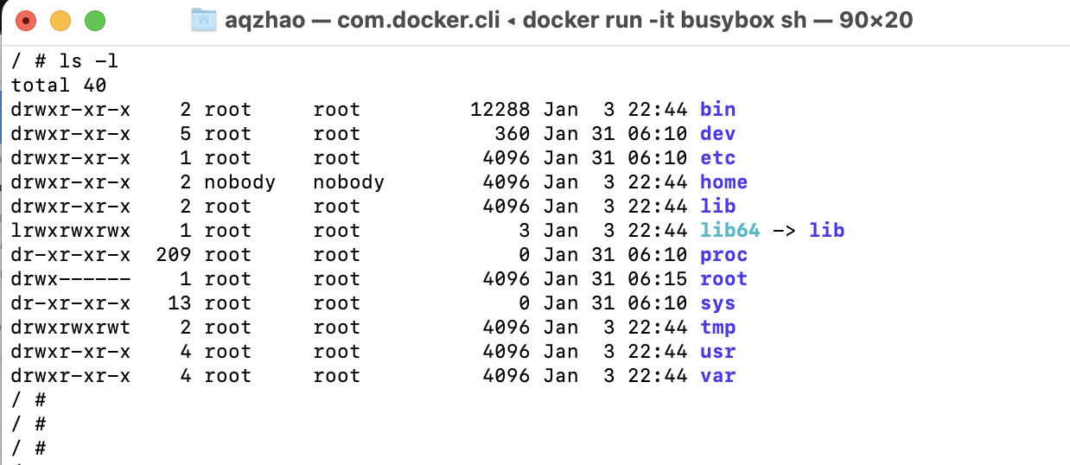
Docker Container Demo
Create containers with images
Notes:
docker ps 获取所有running的container列表
docker ps –a
docker run –it busybox(非常轻量级的) sh //跑一个interactive container
在container中运行pwd，查看目录
ls –l 查看目录
安卓系统就是基于busybox的，非常轻量级的

Slide 12
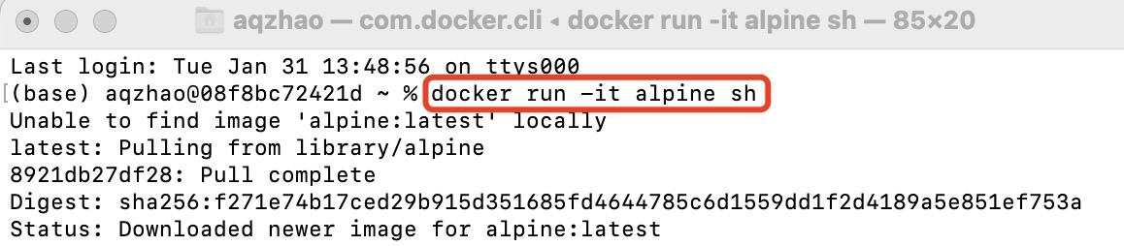
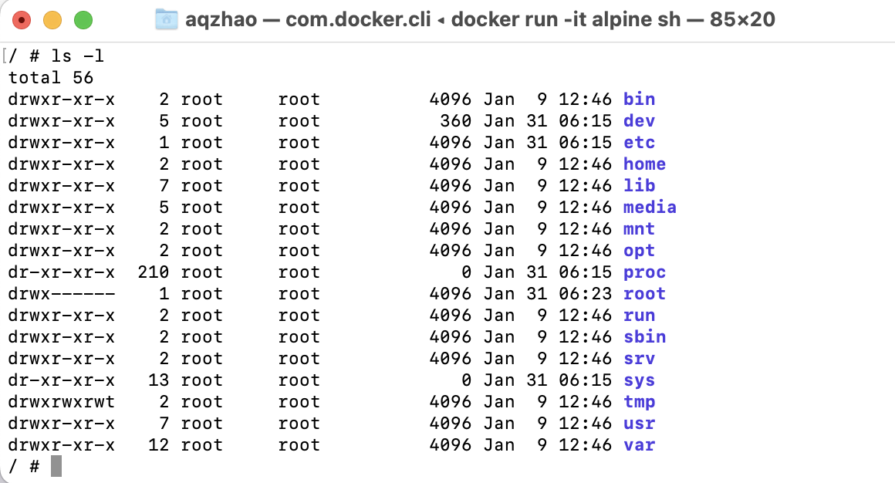
Docker Container Demo
Create containers with images
Notes:
Alpine也是比较轻量级的

Slide 13
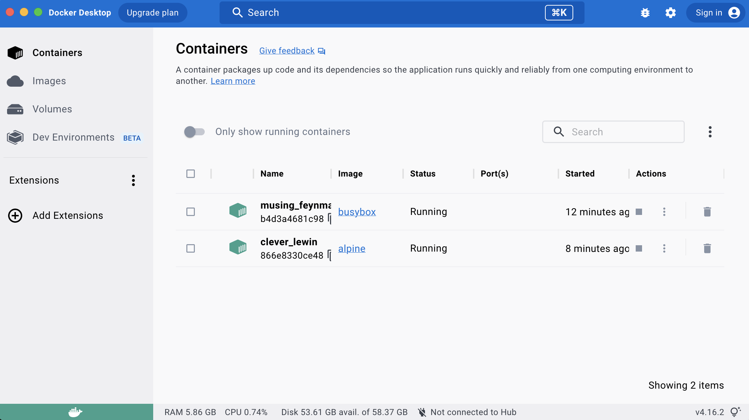
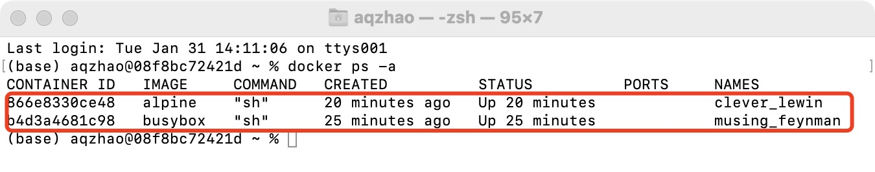
Docker Container Demo
Notes:
docker ps 获取所有running的container列表
docker ps –a
docker run –it busybox(非常轻量级的) sh //跑一个interactive container
在container中运行pwd，查看目录
ls –l 查看目录
安卓系统就是基于busybox的，非常轻量级的

Slide 14
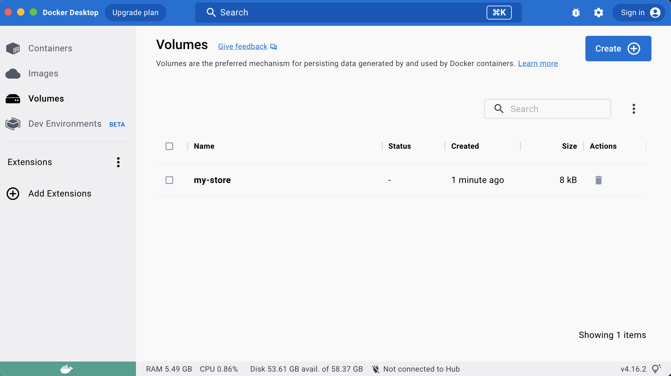
Docker Container Demo
退出exit;
删除 delete container 之后重新创建，在之前container中创建的文件消失
docker volume create [name]

Slide 15
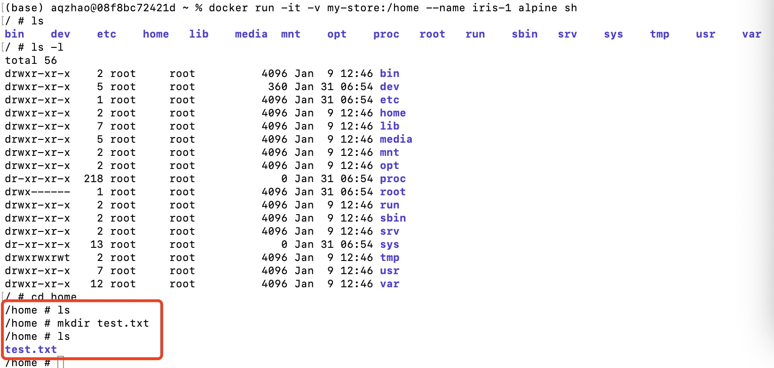
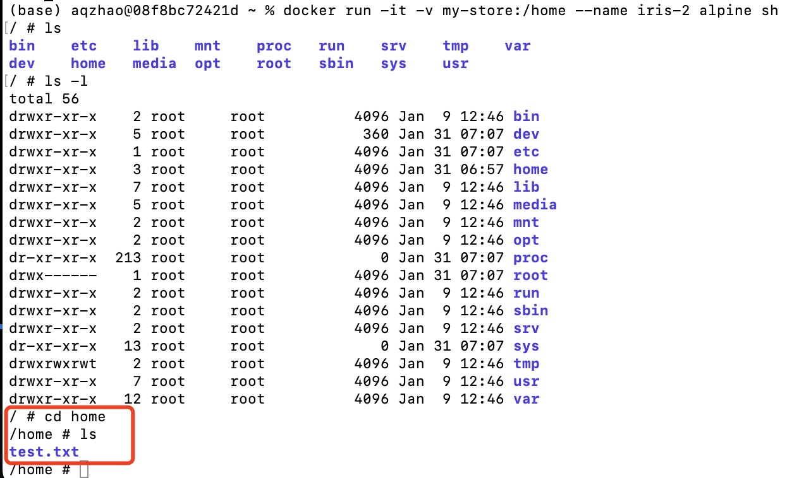
Docker Container Demo
Notes:
通过相同volume创建的container，之间的文件会互相影响。使用相同的volume，会产生相同的file。
Volume → disk 是存储在磁盘上的。

Slide 16
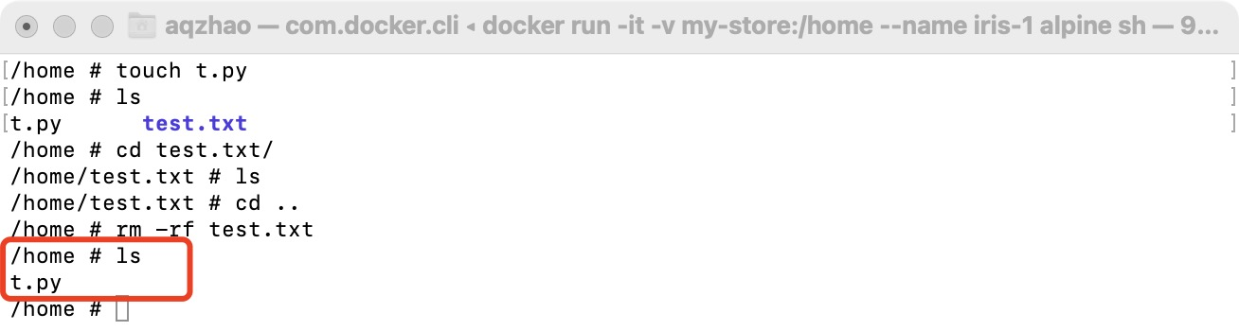
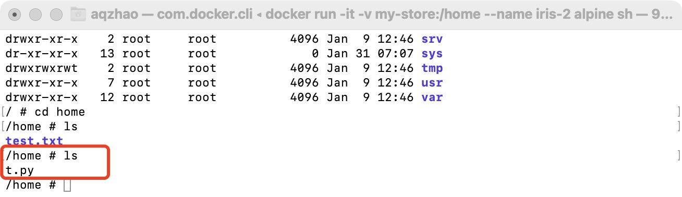
Docker Container Demo
Notes:
通过相同volume创建的container，之间的文件会互相影响
同时开始起相同volume的containers，在一个container中创建，另外一个container也有访问权限。
使用不同的container，但是要share一些文件的话，就用这种方式

Slide 17
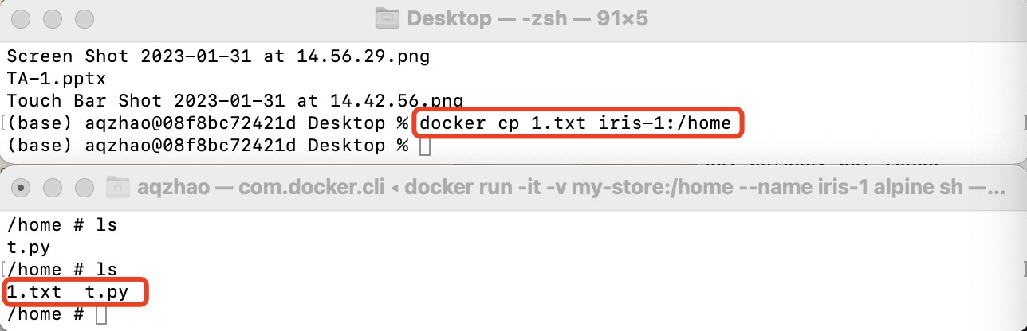
Docker Container Demo
Notes:
从桌面上copy一个文件到某个container中

Slide 18
Docker Container Demo
Mac的file command 在Linux上不能使用
docker run –it -v my-store:/home –-name iris-3 ubuntu sh
在container中执行某些文件，需要安装环境，通过volume创建container安装环境，避免重复操作。

Slide 19
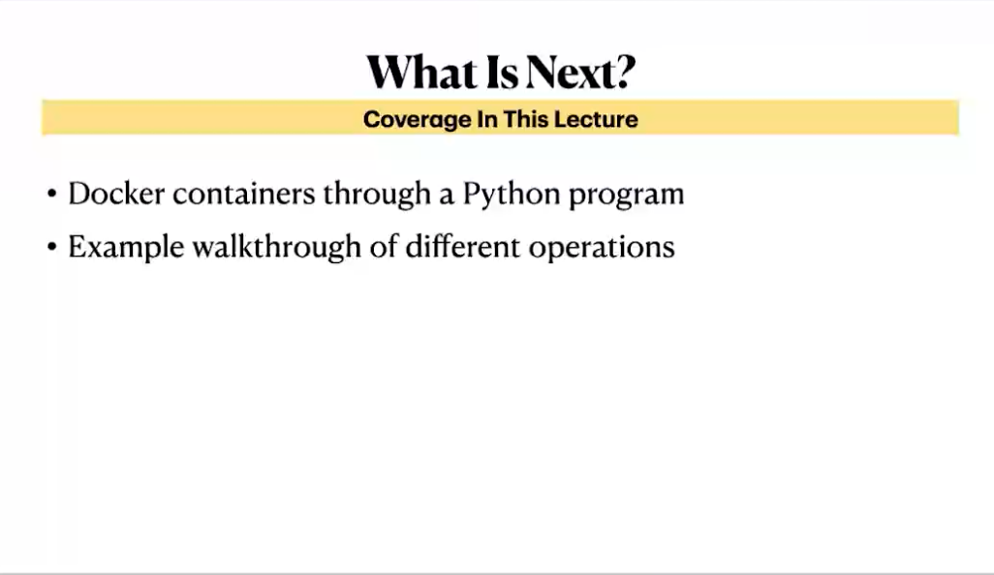

Slide 20
Docker SDK for Python
https://docker-py.readthedocs.io/en/stable/

Slide 21
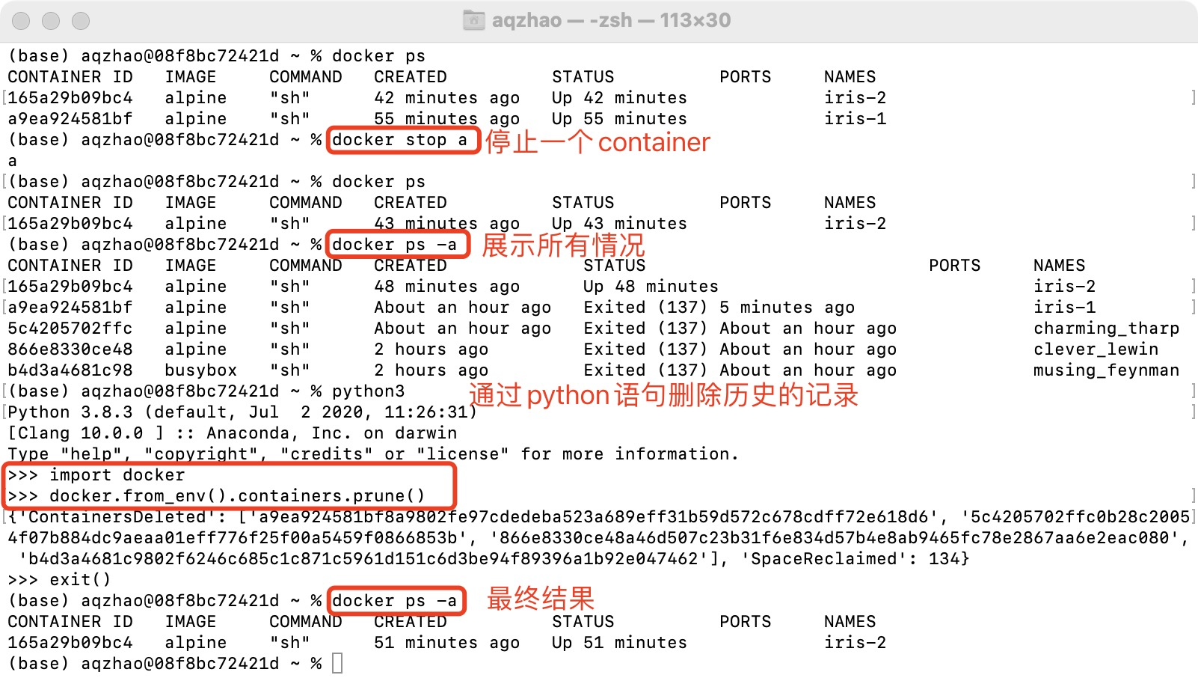
Docker SDK for Python

Slide 22
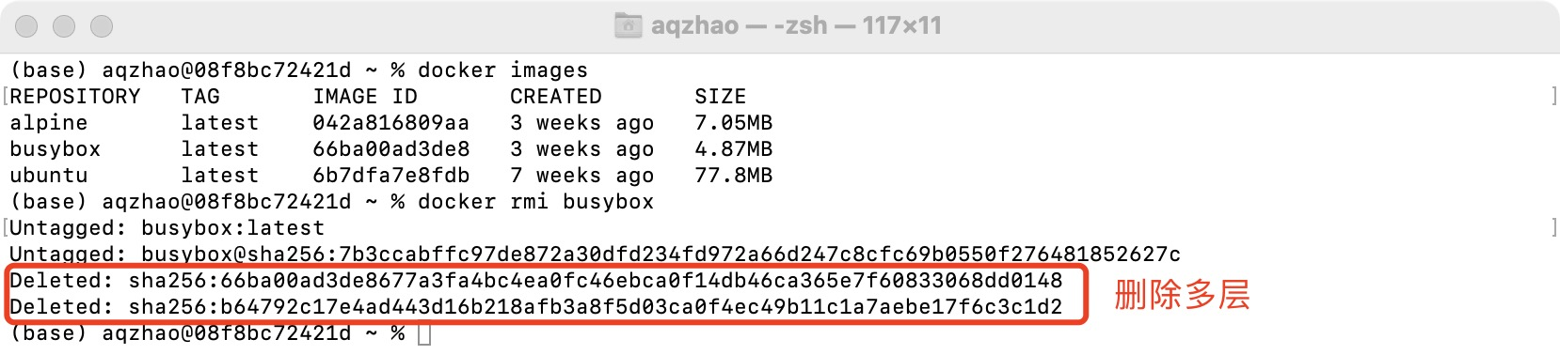
Docker SDK for Python
Notes:
docker images 的操作

Slide 23
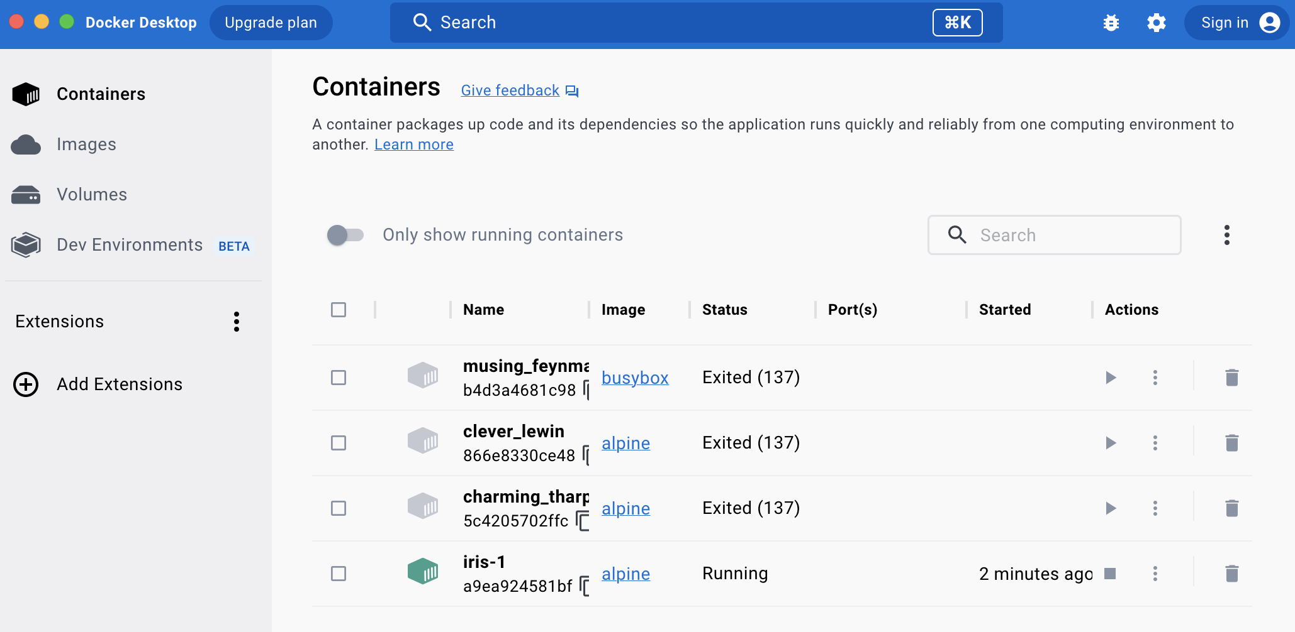
Docker SDK for Python
Notes:
Docker create
Docker exec
Client.containers Object 讲解。
https://docker-py.readthedocs.io/en/stable/
通过python脚本进行container内的操作
.get()
.create()
.start()
.stop()
.exec_run(”sh command”)
.prune()
.run()
.list()
属性方面：
举例c1.status

Slide 24
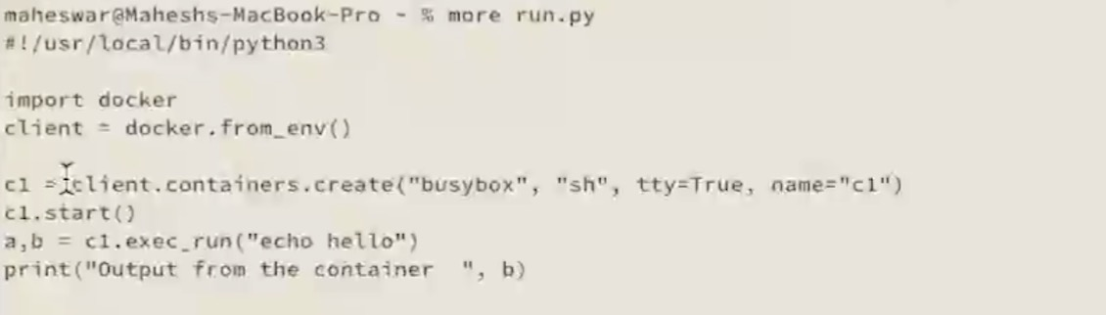
Docker SDK for Python
run.py

Slide 25
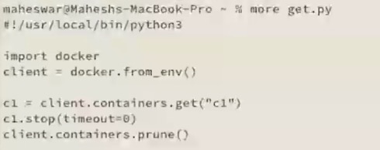
Docker SDK for Python
get.py

Slide 26
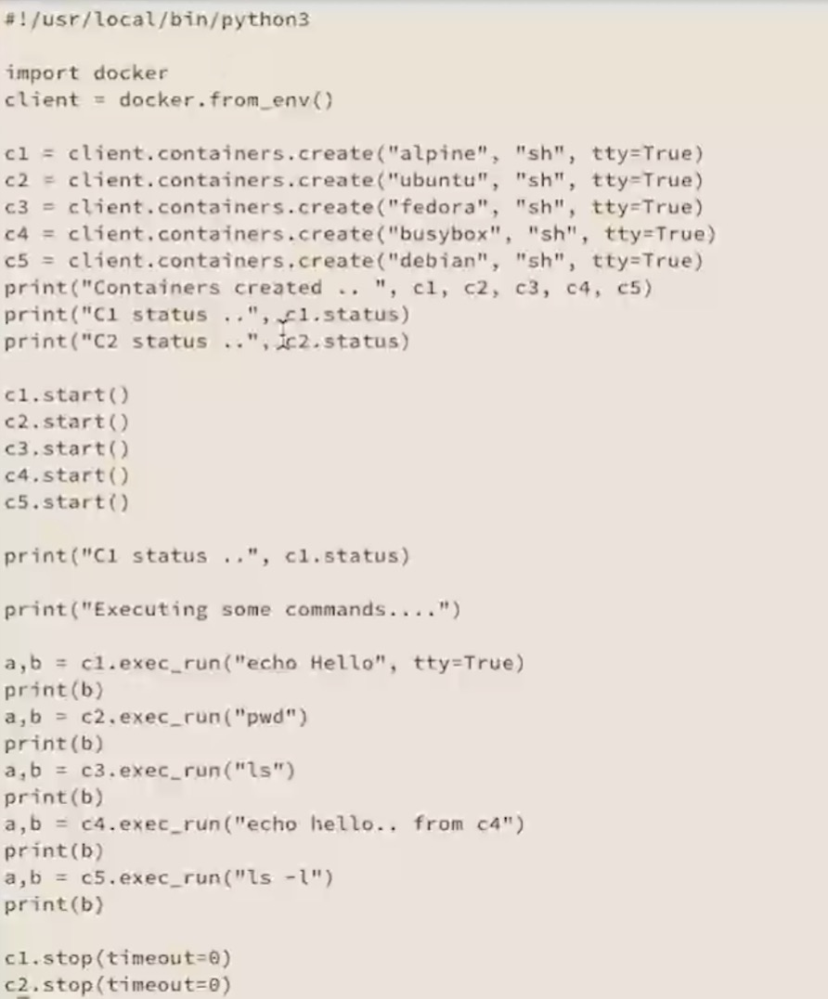
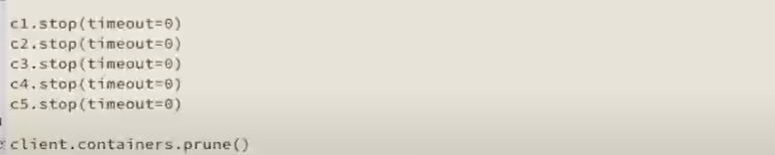
Docker SDK for Python
container.py

Slide 27
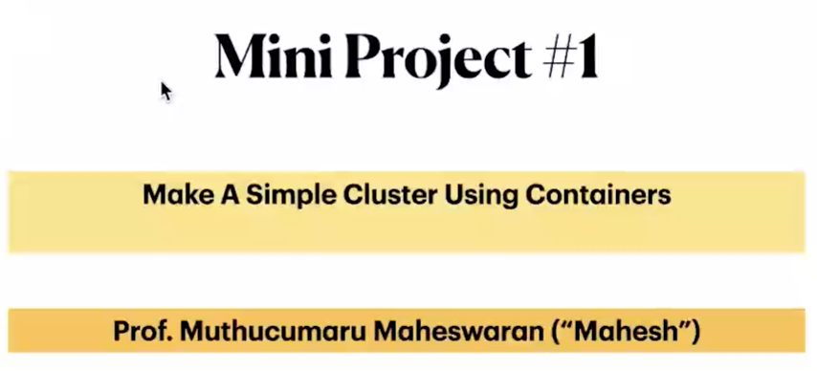
Notes:
创建集群，并实现它的管理工组

Slide 28
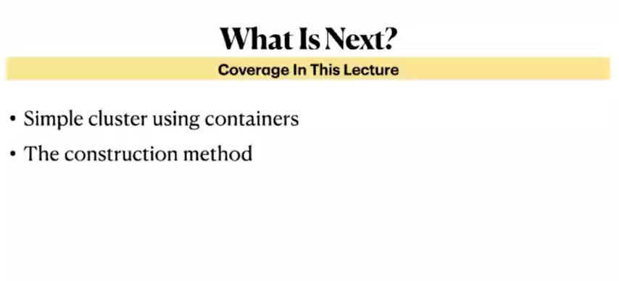

Slide 29
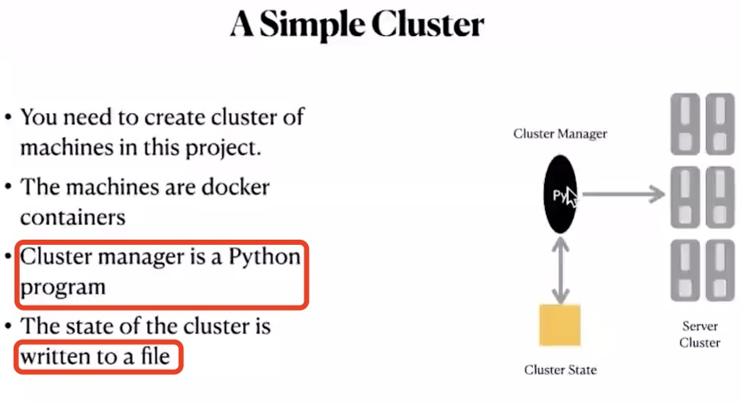
Notes:
之前是通过command line创建很多container，现在需要通过python程序创建批量containers。Python程序最好是能接收输入，比如在运行.py的时候输入创建n个containers等场景。
监测cluster里的containers的状态，比如使用到list(),get()

Slide 30
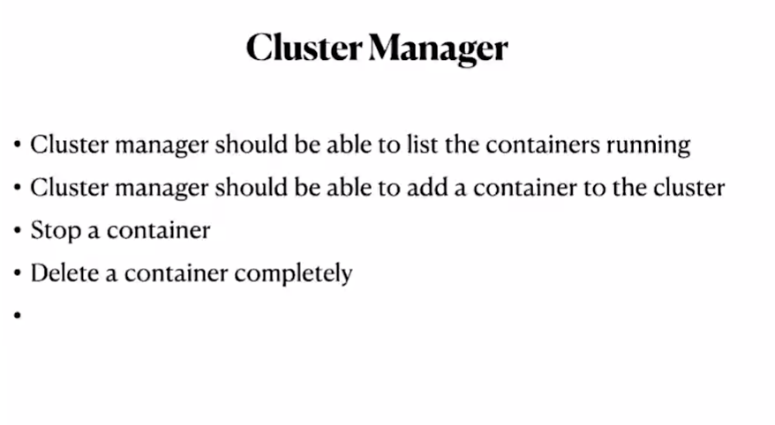

Slide 31
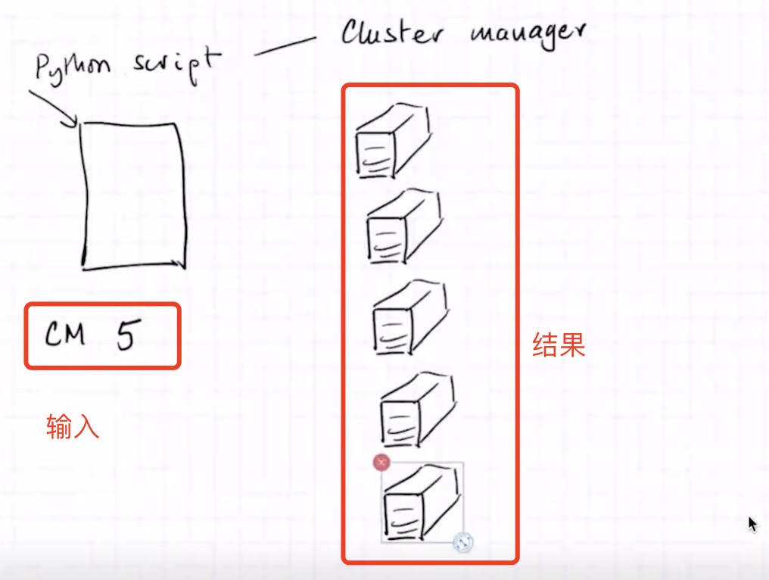
Notes:
写一个python脚本实现cluster manager的功能

Slide 32
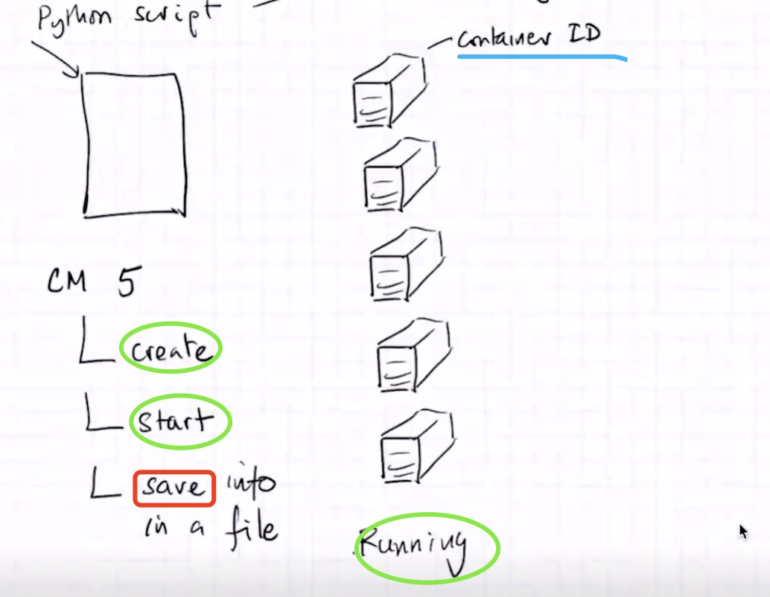
Notes:
Containers的初始化和信息收集

Slide 33
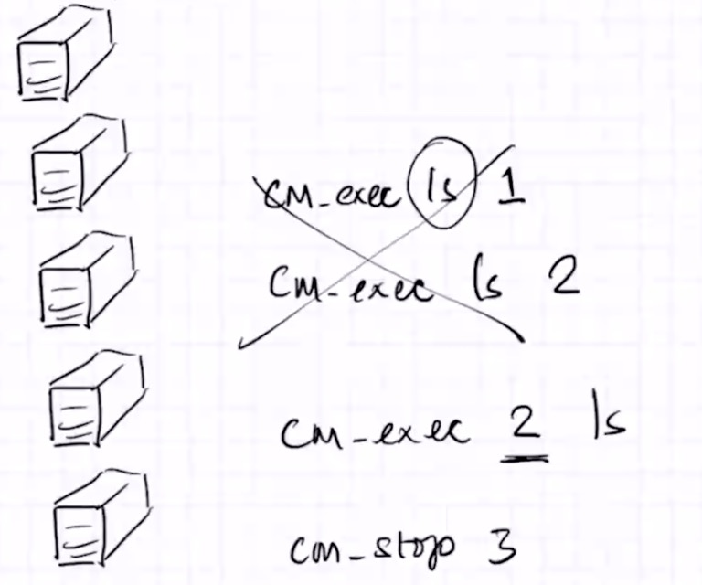
Notes:
Container的状态检测及调度。

